Slide 1
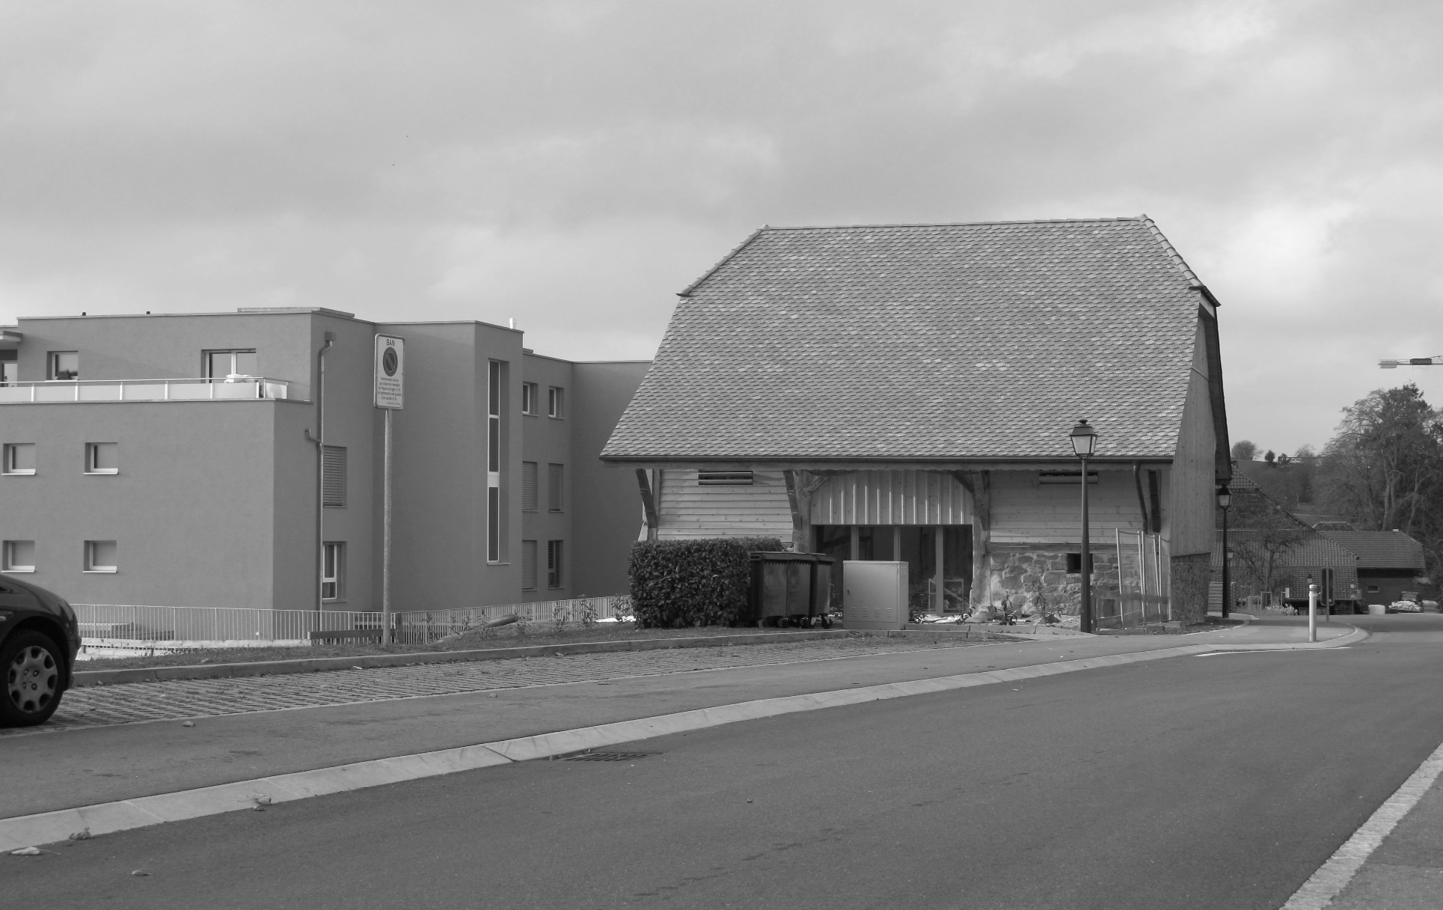
Begrüssung
Reto Nussbaumer Präsident KSD, Denkmalpfleger des Kantons Aargau
16. November 2018
Notes:
Sehr geehrte Damen und Herren
Die Konferenz der Schweizer Denkmalpflegerinnen und Denkmalpfleger möchte Sie ganz herzlich begrüssen. Als deren Präsident freue ich mich sehr, dass so viele Interessierte an diesem im Kulturerbejahr späten Anlass die Zeit und Musse finden, einen Tag über ein Thema vertiefter nachzudenken.

Slide 2
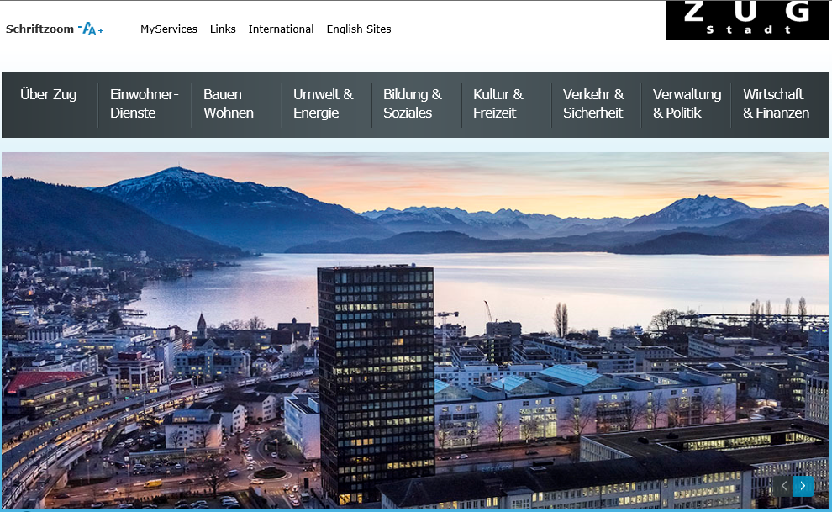
Notes:
Ich darf mich kurz vorstellen: mein Name ist Reto Nussbaumer und ich bin in Zug geboren und aufgewachsen. Sie sehen hier die Kleinstadtidylle am Zugersee mit der Rigi und dem Pilatus im Hintergrund – und etwas kontrastreicher Bebauung im Vordergrund. Im Mittelgrund links befindet sich übrigens die Altstadt von Zug.

Slide 3
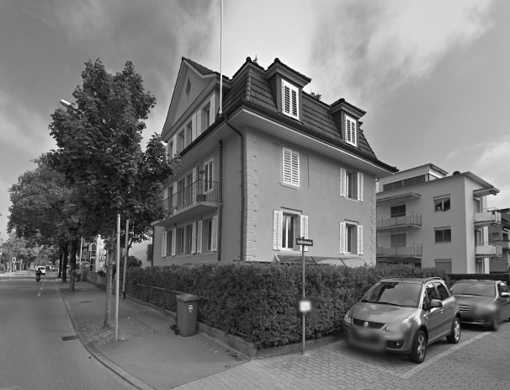
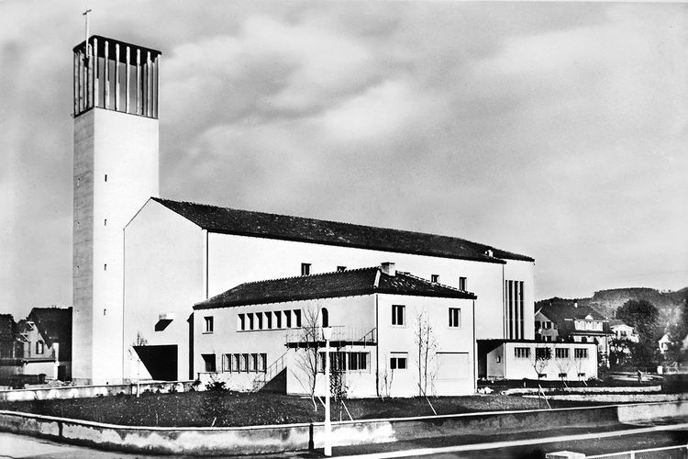
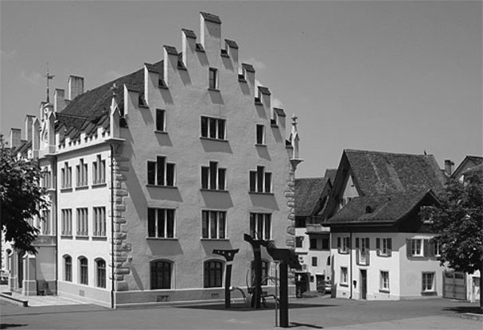
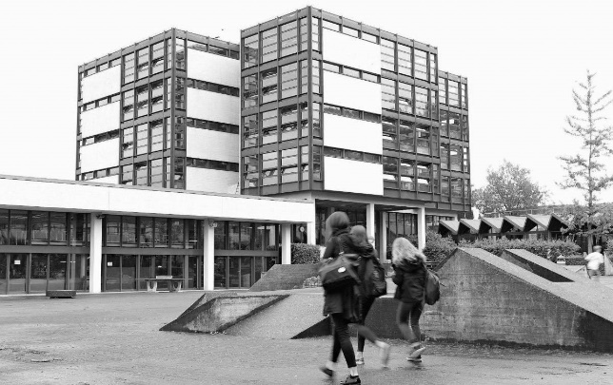
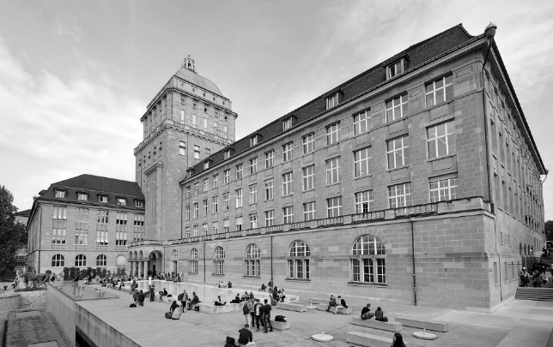
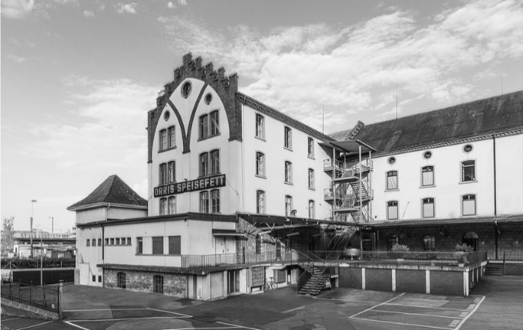
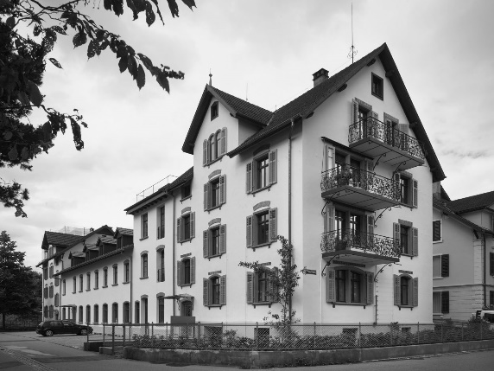
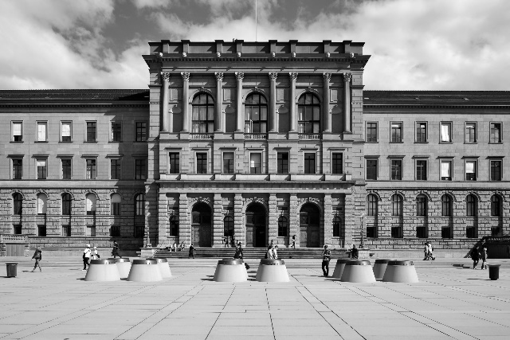
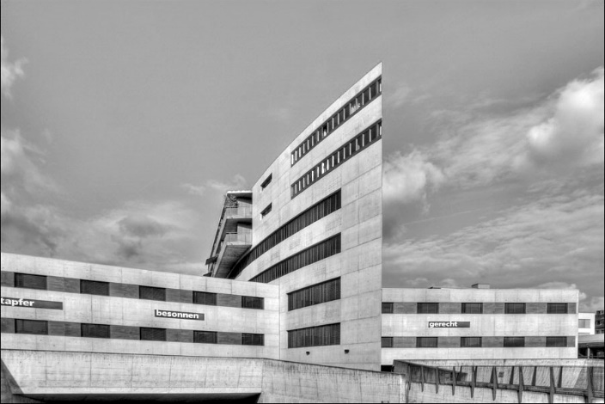
nicht inventarisiert
kantonal schützenswert
kantonal schützenswert
kantonal schützenswert
kantonal schützenswert
kantonal geschützt
kantonal geschützt
kantonal schützenswert
nicht inventarisiert
Notes:
Ich bin also ein in der Innerschweiz aufgewachsener und katholisch sozialisierter Mensch. Aufgewachsen in diesem Haus – Baumeisterarchitektur – und brav mit der Familie jeden Sonntag in die Guthirt-Kirche gegangen – Neues Bauen. In die Primarschule ins Schulhaus Burgbach – Historismus – und ins Gymnasium an die Kanti Zug – Nachkriegsmoderne. Nach wie vor wohnhaft in Zug ging ich an die Uni Zürich – Späthistorismus/Heimatstil und wurde dann selbständig mit einem Atelier in der Untermüli in Zug – Historismus. Ich bezog eine Wohnung in der Neustadt – Baumeisterarchitektur und absolvierte mein MAS an der ETH in Zürich – Klassizismus. Und seit 12 Jahren arbeite ich in Aarau bei der Kantonalen Denkmalpflege in einem Sichtbetongebäude aus dem Jahre 2003 – ich nenne das jetzt mal Spätbrutalismus.
Und interessanterweise haben fast alle Gebäude einen Schutzstatus – von gar nicht im Inventar bis zu kantonal geschützt.
Ist das jetzt Heimat für mich – definiere ich jetzt meine Identität über diese Gebäude? Das jedenfalls behaupten wir Denkmalpfleger seit Jahrzehnten – dass die uns vertrauten Gebäude, die geschützten Objekte uns Heimat vermitteln und Identität stiften. Mittlerweile wohne ich seit 11 Jahren in Zürich.

Slide 4
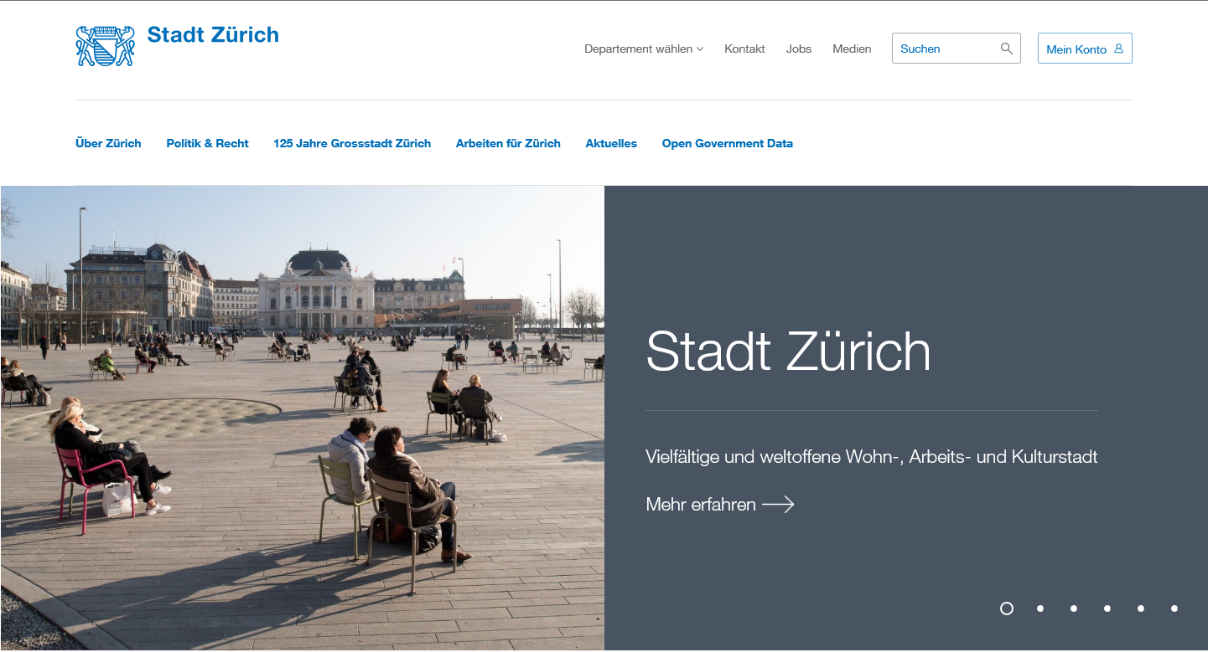
Notes:
Hier der offizielle Auftritt der Stadt. Ist meine Heimat jetzt in Zug – oder in Zürich oder gar im Aargau, wo ich seit 12 Jahren arbeite und fast die meiste Zeit unter der Woche verbringe? Habe ich gar mehrere Heimaten und – jetzt wird's pathologisch – gar mehrere Identitäten?

Slide 5
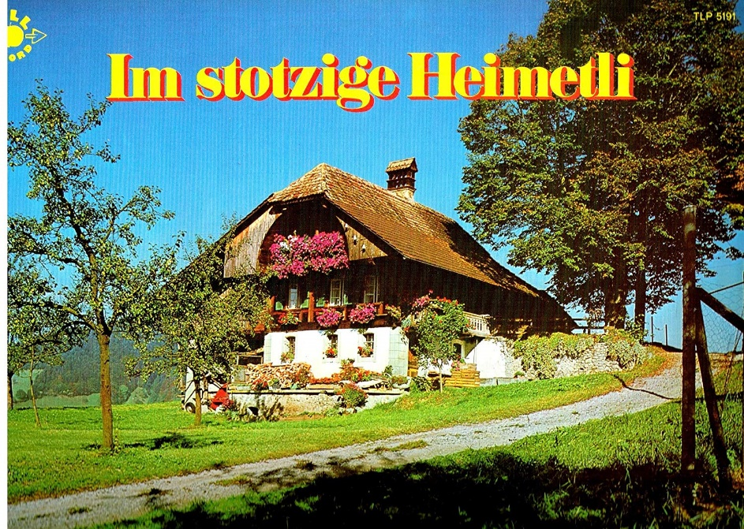
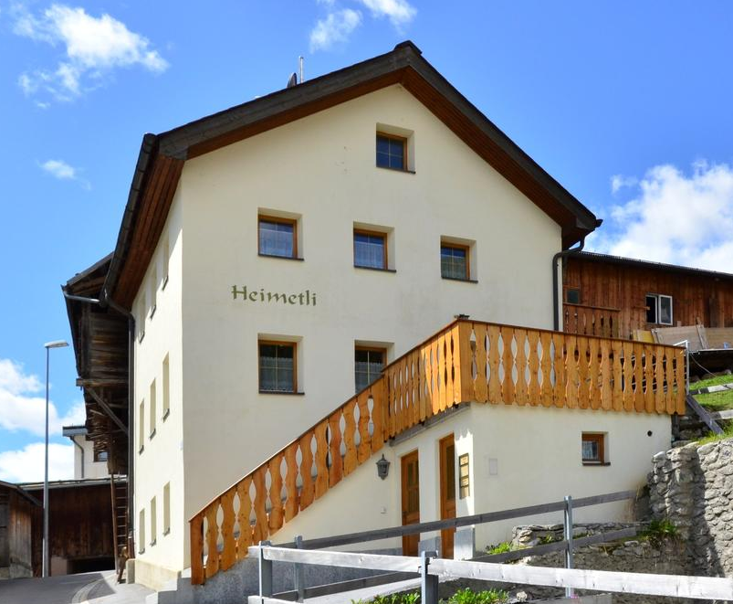
Denkmal
Heimat
Identität
Notes:
Da hatten es frühere Generationen vielleicht einfacher. Im Schweizer Dialekt steht für das Heimetli sogar das eigentliche Wohnhaus – sei es in der Sehnsuchtskulisse des Bauernhauses mit den Geranien (übrigens ein Import aus Afrika, ganz exklusiv bereits im 17. Jahrhundert, die grosse Breitenentfaltung ab Mitte des 19. Jahrhunderts) mit der entsprechenden Ländlermusik, eine Ferienwohnung in Samnaun, ein Wohnprojekt im Toggenburg oder eine Apérobar in Belp. Ist das die Heimat, die wir Denkmalpflegenden meinen?

Slide 6
Denkmal
Ortsgebundenheit ist ein Fakt der Baukultur …
Heimat
"Wichtige Pfeiler des Kulturguts sind die gebauten Erinnerungsstücke, welche die Menschen daran erinnern, wo ihre Identitäten ihre Wurzeln haben, und die ihnen Heimat und Geborgenheit geben." Kantonsrätin Esther Haas, Zug, 27. 9. 2018
Identität
Mobilität
Ortsungebundenheit ist ein Fakt der spätmodernen Gesellschaft …
Notes:
Denkmäler haben eins gemein – sie sind in der Regel ortsgebunden. Und daher rührt unser Narrativ, dass das, was immer schon da war, um uns herum war seit klein auf, Identität stiftet und Heimat vermittelt – und daher zu erhalten ist. Doch heute kommt ein neuer Player mit ins Spiel – die Mobilität. Sie bringt den Faktor der Ortsungebundenheit ins Spiel. Wie damit umgehen? Ist die spät- oder nachmoderne Gesellschaft noch auf die Denkmäler als Identitäts- und Heimat-Katalysatoren angewiesen? Funktioniert das Narrativ der Denkmalpflegenden – das mittlerweile direkt in die Politik und die Debatten eingeflossen ist – hier ein Beispiel aus dem Kanton Zug aus der Debatte um die Schwächung der Denkmalpflege. Brauchen wir, die Denkmalpflege, bzw. die Gesellschaft eine neue Erzählung? Darüber wollen wir einen Tag nachdenken – ich freue mich auf unsere Referentinnen Referenten und werde zum Abschluss des heutigen Kongressen noch einmal das Wort an Sie richten.

